Slide 1
海岸近くの流れ：沿岸流、潮汐流、吹送流、波による質量輸送
酒井哲郎：海岸工学入門，森北出版
第5章（pp.54-65）

Slide 2
海で発生する流れ
波浪が原因で発生する流れ（砕波帯近傍で問題となる）
海流（ocean current）：外洋の大規模な流れ，
潮流（tidal current）：潮汐運動によって発生する流れ
沿岸流（longshore current），離岸流（rip current），戻り流れ（return flow），質量輸送流れ（mass transport flow）
河口流出流（river discharge）：河川流量による流れ
密度流（density current）：淡水・塩水または寒・暖などに起因する密度の違いから生じる流れ
吹送流（wind-driven current）：風によって誘起される流れ

Slide 3
海浜流（波浪が原因で発生する流れ：wave-induced current）
海岸流（沿岸海流，潮汐流などの影響による流れ，沖浜で問題となる）
砕波線から離岸流頭までの距離X_{r}=1.7～1.8X_{b}
離岸流頭
波の進行方向
波による流れ
（質量輸送）
離岸流
砕波
砕波帯幅X_{b}
沿岸流
汀線
離岸流間隔Y_{b}=2～6X_{b}

Slide 4
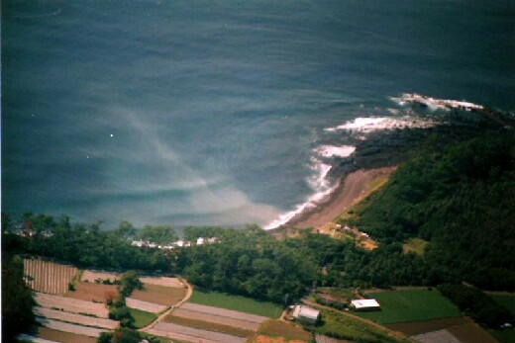
漂砂によって可視化された離岸流
離岸流の流速は1~2kn（ノット）に達する．海水浴中にこの流れに巻き込まれ事故になる場合がある．（1kn=0.514m/s）
画像提供 西隆一郎先生（鹿児島大学）

Slide 5
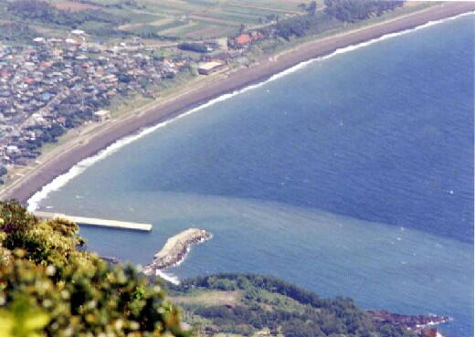
沿岸流
離岸流
突堤により沿岸流の方向が沖向きに変わる
画像提供 西隆一郎先生（鹿児島大学）

Slide 6
沿岸流
波が砕波帯で砕波した後さらに岸に向かって進行するとき，波のエネルギーと底面摩擦で失うエネルギーが等しいという仮定から沿岸方向流れを見積もることができる．
(C_{g}E)_{b}sinα_{b}
(C_{g}E)_{b}
α_{b}
波峰線
α_{b}
B
h_{b}
砕波線
A
v
l_{b}
β
i=tanβ
Δxcos α_{b}
C
Δx
D
ABを通してのエネルギー輸送量の沿岸方向成分
s(C_{g}E)_{b}Δxcos α_{b}sinα_{b}
Sは補正係数

Slide 7
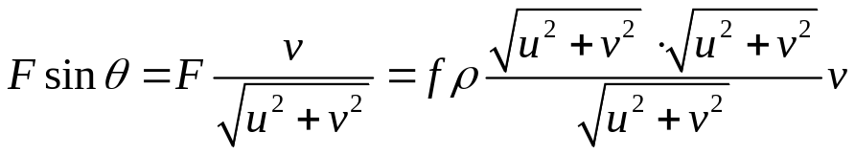

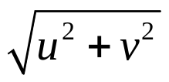

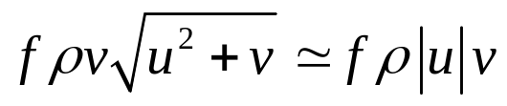

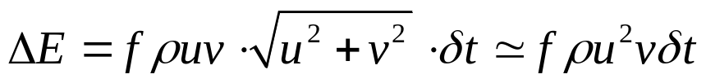

右向き沿岸流に乗って岸沖方向に往復運動している流れの摩擦力
v
流速の振幅u_{m}
θ
v
u
δt時間単位面積当たりのエネルギー損失（摩擦によってなされた仕事）
力
距離
単位時間単位面積当たりのエネルギー損失

Slide 8
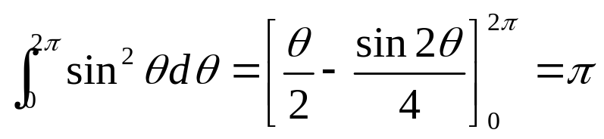
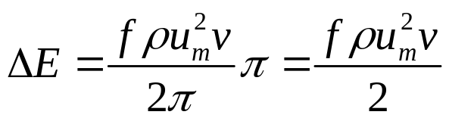
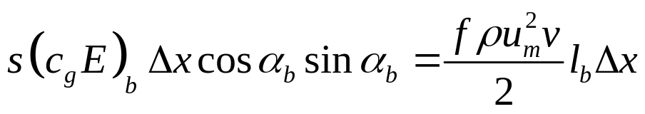
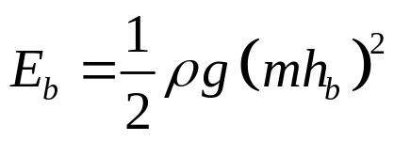
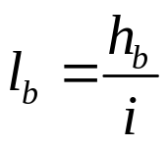
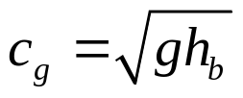
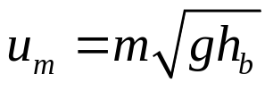
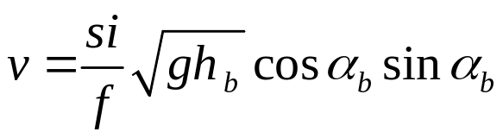
として一周期で平均する
台形ABCDに入ってくるエネルギーとこの領域で摩擦で失われるエネルギーが等しいとすると

Slide 9
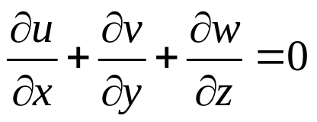
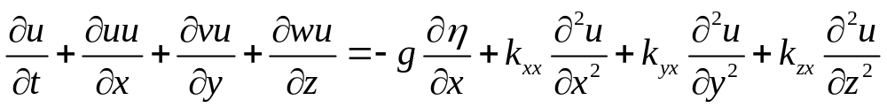
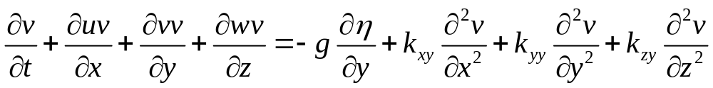
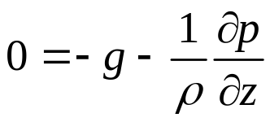


ラディエーション応力（radiation stress）：波の存在による過剰運動量フラックス
代入して水深平均および一周期平均をとる
定常流成分
波による非定常流成分

Slide 10

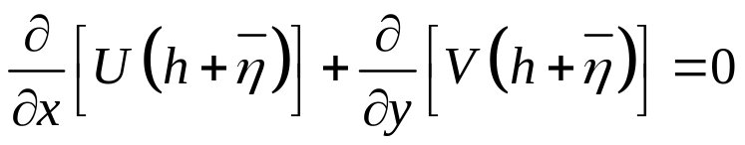
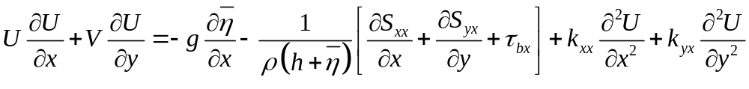
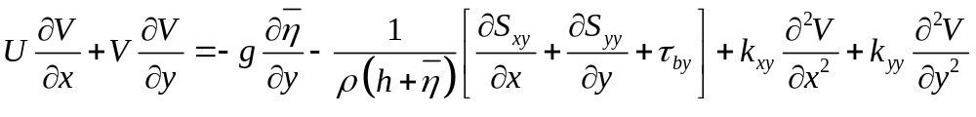




沿岸流の基礎方程式（定常流）
（長周期変動を考慮する場合は非定常となる）
h
：平均水位変動量
：水深平均一周期平均流速（海浜流成分）
：ラディエーション応力（波による周期的流速成分が定常流速に対してせん断応力として働く）
：底面摩擦力
：水平方向動粘性係数

Slide 11
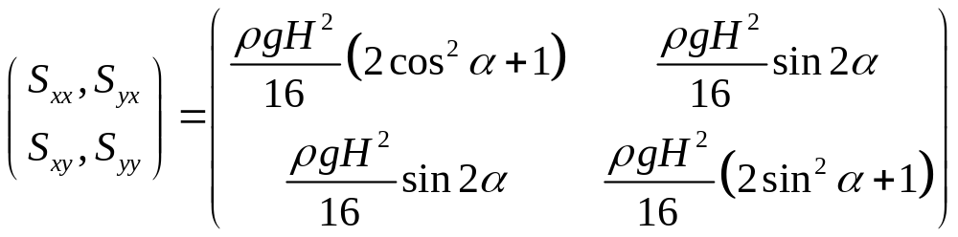
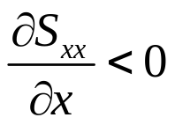
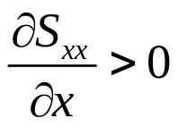
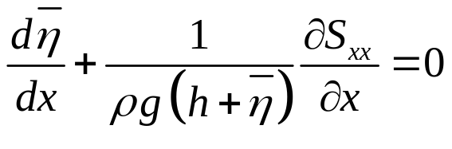
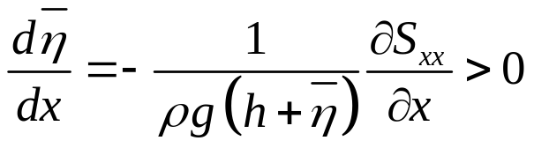
波向き
汀線
α
長波近似されたラディエーション応力
波高が大きい程ラディエーション応力も大きい
波高の減少
波高の上昇
砕波点
平均水位
x
静水位
砕波により平均水位が岸向きに上昇する（wave setup）

Slide 12

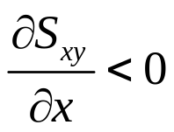


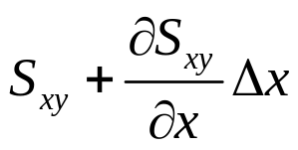
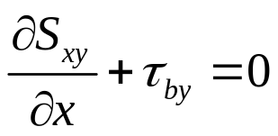
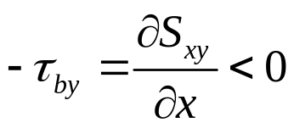
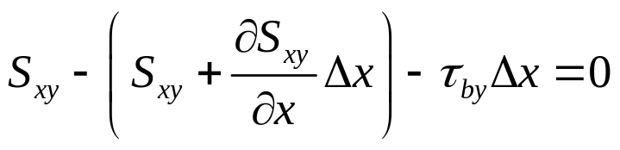
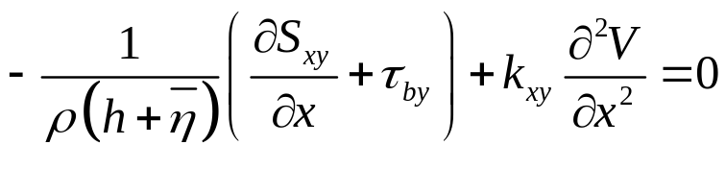
y
波向き
x
1
力の釣り合いを考えれば
つまりy方向に流れが生じている．
実際にはラディエーション応力，底面摩擦力，水平粘性応力が釣り合っている．

Slide 13
質量輸送流れ
波動により媒質である水（流体粒子）は動くが，一周期後にも元の位置に戻る．
波の位相は進行している
各方向に着目すれば単なる往復運動をしているにすぎない．
質量の実質的な輸送はない（波の位相は進んでいる）．
波の振幅が小さい場合

Slide 14
波高が大きくなると流体粒子は一周期後にもとの位置には戻らなくなる．
流体粒子（水の質量）が波の進行方向に輸送される（質量輸送）．
質量輸送速度分布

Slide 15
wave setdown
平均水面の下降
wave setup
平均水面の上昇
平均水面
静水面
戻り流れ
質量輸送
渦
砕波点

Slide 16
潮汐流
おもに月と太陽の引力に起因する海面高さの穏やかな周期的変化
下弦（小潮）
昼
夜
新月（大潮）
満月（大潮）
上弦（小潮）

Slide 17
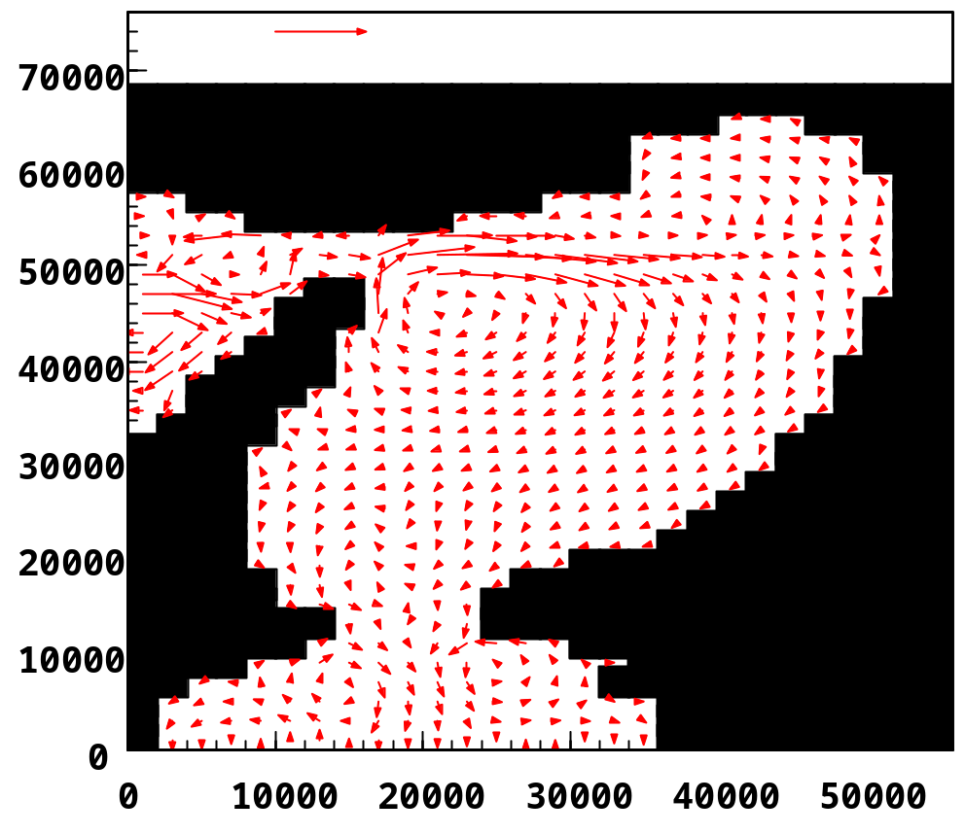
潮流を一潮汐平均すると0にならずに定常な流速成分が残る．
これを残差流（residual current）という．残差流は潮汐流，風，密度流など様々な原因で生じる．
特に潮汐流だけが原因で発生する残差流を潮汐残差流（tidal residual current）という．
0.5m/sec
大阪湾の潮汐残差流（数値計算）

Slide 18
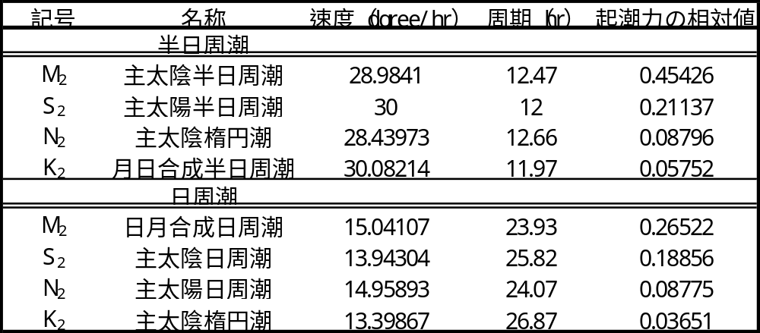

Slide 19
吹送流
海面に風が吹くと波が発生するが，海面上の風によるせん断応力によって流れが生じる．
エクマンスパイラル，ラングミュア循環流
水面

Slide 20
河口（estuary）は潮汐の変動をうけ（感潮域），淡水と塩水が混在する複雑な領域である．逆にそれが多様な生息場を提供し生態系は豊か．
異なる密度を有する流体の流れを取り扱う必要がある．このような流れを密度流（density current）という．
河口部では河川水と海水が混合する．
満潮位
①
平均水深
②
干潮位
河川水の動き
（常に上流から下流）
海水の動き
①満潮から干潮（下げ潮）では上流から下流へ
②干潮から満潮（上げ潮）では下流から上流へ

Slide 21
淡水（河川水）
干満差小
塩水（海水）
2種類の密度の境目
弱混合（stratified type），塩水くさび
密度小さい
淡水
密度小さい
干満差中
密度大きい
塩水
密度大きい
緩混合（partially mixed type）
淡水（河川水）
干満差大
密度大きい
密度小さい
塩水（海水）
強混合（well mixed type）

